Slide 1
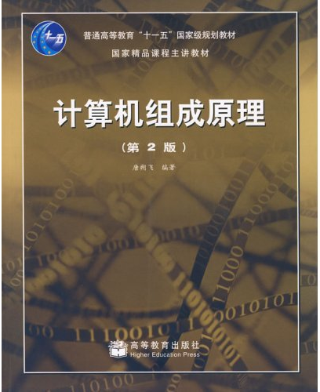
复习课
计算机组成原理
作者：唐朔飞
高等教育出版社
主讲人：张瑞华
山东大学 计算机科学与技术学院

Slide 2
复习 第一章 概述
1、计算机的软硬件概念及各自组成；
2、冯·诺依曼计算机的特点；
3、程序与数据都采用二进制代码，计算机如何区分指令和数？
4、现代计算机硬件框图；
5、计算机硬件的主要技术指标；

Slide 3
复习 第四章 存储器
1、存储器的层次结构
  缓存—主存层次和主存—辅存层次
2、主存的基本组成
3、主存中存储单元地址的分配方式
  大端存储模式、小端存储模式
  对齐方式
4、主存的技术指标
5、动态 RAM 刷新
6、存储器与 CPU 的连接
  芯片存储容量与地址线、数据线的关系
  译码器使用

Slide 4
复习 第四章 存储器
7、提高访存速度的措施
  调整主存结构：低位交叉、高位交叉
  采用层次结构 Cache –主存
  采用高速器件
8、高速缓冲存储器
  Cache 的基本结构和工作原理
  Cache 的 读 操作流程
  Cache 的 写 操作：写回法、写直达法
9、Cache – 主存的地址映射
  直接映射
  全相联映射
  组相联映射
  主存地址组成、地址变换、例题

Slide 5
复习 第五章 输入输出系统
1、 I/O 设备编址方式
  统一编址、独立编址
2、 I/O设备与主机信息传送的控制方式
  程序查询方式、程序中断方式 、 DMA 方式
3、I/O 接 口的功能和组成
4、接口和端口的概念
5、程序查询方式
  程序查询流程和接口电路
6、程序中断方式
  中断的6大步骤：中断请求、中断屏蔽、中断判优、中断响应、中断处理、中断返回

Slide 6
复习 第五章 输入输出系统
  中断接口电路
  CPU 响应中断的条件和时刻
  单重中断和多重中断的服务程序流程
7、 DMA 方式
  周期挪用
  DMA 接口的功能和组成
  DMA 传送过程：预处理、数据传送、后处理
  例题

Slide 7
复习 第六章 计算机的运算方法
1、有符号数的真值、原码、反码、补码、移码相互转换；
2、浮点数与真值之间的相互转换；
3、定 点 运 算
  补码加减运算及溢出判断；
  原码一位乘法运算规则及步骤；
  补码一位乘法运算规则及步骤；
4、浮点加减运算规则及步骤；

Slide 8
复习 第七章 指令系统
1、操作码
  固定编码、扩展编码技术
2、与数据有关的寻址方式
  立即寻址、寄存器寻址、直接寻址、间接寻址、寄存器间接寻址、基址寻址、变址寻址、相对寻址
  基址寻址和变址寻址的区别
3、指令格式设计举例 P323-326

Slide 9
复习 第八章 CPU结构和功能
1、指令周期流程
2、中断隐指令
  保护程序断点、寻找服务程序入口地址、关中断
3、中断屏蔽技术
  改变屏蔽字，改变中断处理顺序
  CPU 执行程序轨迹

Slide 10
复习 第九、十章 控制单元
1、指令周期、机器周期和时钟周期的概念及三者关系；图9.9
2、根据CPU的数据通路，写出指令的微操作；
  指令周期、间址周期、执行周期、中断周期
  配合节拍以及微命令
3、微程序控制器的基本概念
  微命令、微操作、微指令、微周期、微程序、控制存储器
4、微指令和微操作的关系，微指令和机器指令的关系，微程序和程序之间的关系
5、微程序控制器的工作原理
6、微程序控制单元的基本组成 图10.5

Slide 11
复习 第九、十章 控制单元
7、微指令的编码方式
  直接编码、字段直接编码方式、字段间接编码方式、混合编码
8、微指令序列地址的形成
  微指令的 下地址字段 指出
  根据机器指令的 操作码 形成
  增量计数器
  分支转移
  通过测试网络
  由硬件产生微程序入口地址
  后续微指令地址形成方式原理图 图10.11

Slide 12
复习
预祝同学们取得优异成绩！

